Slide 1

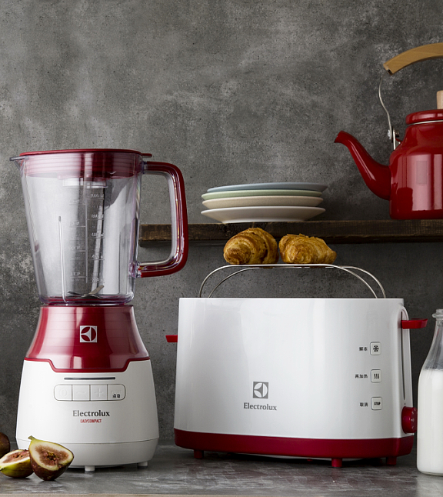

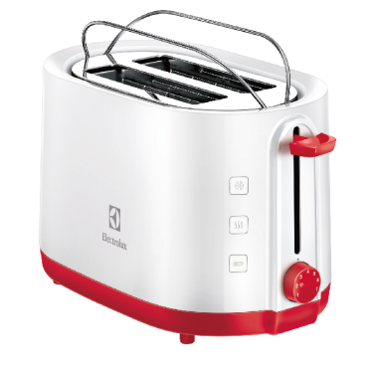

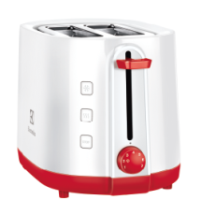
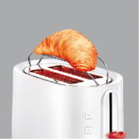
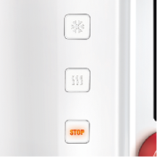
ETS3200R
多士炉
参考价：328.00
批发价：177.00
产品参数：800W
包装尺寸：34×22×23cm
装箱明细：4pcs/箱
7档烤色控制，烤出不同口感
快速烘烤,自动弹出
解冻、再加热、取消，一键式操作
可拆式面包屑底盘，方便清洁
安全隔热外壳，防止烫手
自动居中功能，烘烤更均匀
一体式烘烤架，方便烘烤羊角包
或各种其他形状的小面包市场

